Slide 1
A Re-evaluation of Knowledge Graph Completion Methods
ACL2020
汇报人：林奕初

Slide 2
Motivation
近来提出了许多基于神经网络的知识图谱补全的方法，其中一些方法在几个基准数据集上得到了目前最高性能，并声称性能已经超越先前最先进方法的性能；
但是一部分基于神经网络的方法所得到的性能提升，在不同的数据集之间并不一致；
因此本文调查研究了这个问题，发现导致这个问题是由于使用了不适当的评估协议，为此，本文找到了一个简单的评估协议，对部分知识图谱补全方法进行重新评估，揭示每个模型性能在统一评估下的效果，能够提供对这些模型更清楚的认识。

Slide 3
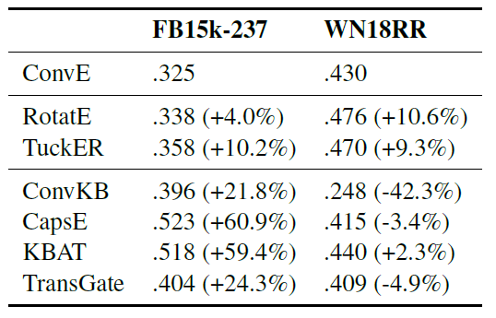
Observations
在不同基准数据集上性能的提升不一致
一些最新提出的方法在特定的数据集上有很高的性能提升，但是它们在另一个数据集上性能并未得到一致的提高。
在右表中，展示了针对不同方法在FB15k-237和WN18RR数据集上MRR得分相对于ConvE的变化。
总体而言，可以发现对于一些最近的基于神经网络的方法，在这两个数据集的得分不一致。

Slide 4
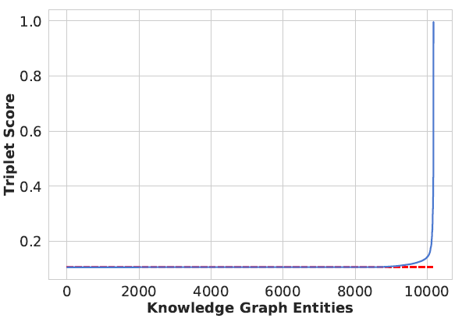
Observations on Score Functions
分数分布
在研究一些最近的基于神经网络的方法时，发现它们具有不寻常的分数分布，其中一些负采样三元组的分数与正确三元组的分数相同。
如右图所示，其是FB15k-237数据集的一个实例，在14,541个负采样三元组中，有8,520个分数与正确三元组完全相同。

Slide 5
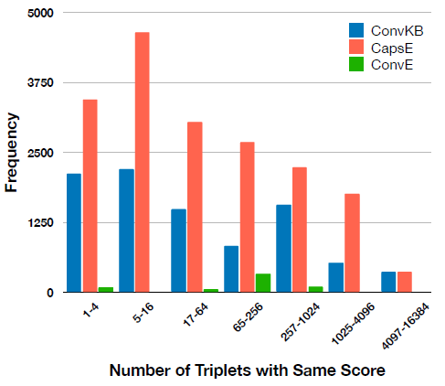
Observations on Score Functions
如右图所示，展示了ConvKB和CapsE在整个数据集上得分完全相同的三元组总数，并将它们与ConvE进行了比较。
平均而言，在整个FB15k-237评估数据集中，ConvKB和CapsE分别具有125和197个实体与正确三元组的分数完全相同，而ConvE大约为0.002，几乎可以忽略不计。

Slide 6
Method
本文对现有的知识图谱补全方法进行了一些总结和重新评估，揭示了各个模型性能在统一评估下的效果，提供了对这些模型更为清晰的认识。如果使用不恰当的评估方法可能会造成实验结果虚高。
在进行效果评估时，可能会有一些三元组得分和正确三元组的得分相同，所以如何处理相同得分的三元组是评估方法的重要部分，更具体地说，在给候选集T评分时，如果模型中有多个具有相同分数的三元组，则应该决定选择哪个三元组。

Slide 7
Method
当一些三元组得分和正确三元组得分相同时，这时候针对这些相同得分的结果集合T，设计了一个通用的评估方案，该方案包括以下三种不同的协议：
TOP：将正确的三元组排在T的最前面；
BOTTOM：将正确的三元组排在T的最后面；
RANDOM：将正确三元组在T中随机安排一个位置。

Slide 8
Method
在上述的三种评估协议中，TOP在某些情况下是不恰当的，会导致结果虚高。一个直观的例子，如果一个模型对所有的候选三元组打分都输出0，这时正确答案和所有候选三元组得分相同，在TOP排序策略下，该模型所有正确答案都排名第一，那么评估性能将达到顶峰。
而BOTTOM可能对模型不公平，其会惩罚给多个三元组赋予相同分数的模型。即，多个三元组和正确三元组具有相同的分数，则正确的三元组将可能获得最低排名。

Slide 9
Method
RANDOM是既严格又公平的最为合理的评估协议；
这和我们实际的认知也是相符合的，即给定多个相同得分的候选人，通常采用随机的方式来选取其中一个。因此，建议使用RANDOM的评估协议来对所有模型性能进行比较。

Slide 10
Experiments
使用提出的评估协议进行广泛的实验，并对几种现有方法进行公平比较。
数据集：在FB15k-237数据集上评估了所提出的协议，该数据集是FB15k的子集，其中删除了逆关系，为了防止训练中直接对测试三元组进行推理。
评估指标：对于所有方法，使用作者在各自论文中提供的代码和超参数。使用Mean Reciprocal Rank (MRR)，Mean Rank (MR)和Hits@10 (H@10)来评估模型性能。

Slide 11
Experiments
在实验中，将现有的方法分为了两类：
Non-Affected：这类包括在不同评估协议下可提供一致性能的方法。对于本文中的实验，我们考虑三种这样的方法-ConvE，RotatE和TuckER。
Affected：该类别包括最近提出的基于神经网络的方法，其性能受不同评估协议的影响。ConvKB，CapsE，TransGate和KBAT是此类别中的方法。
在这些方法的原论文中，ConvE，RotatE和TuckER使用与所建议的RANDOM协议相似的策略，而ConvKB，CapsE和KBAT使用TOP协议。

Slide 12
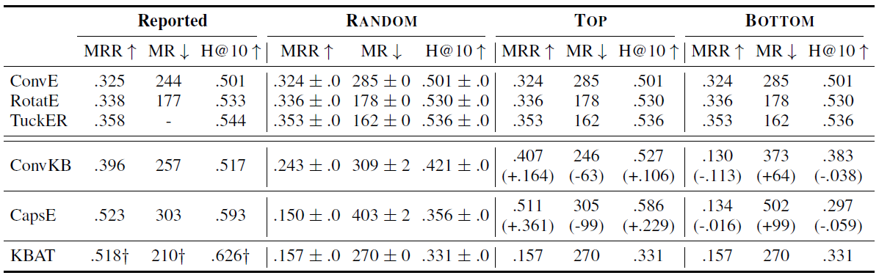
Experiments
可以观察到，对于像ConvE，RotatE和TuckER这样的不受评估协议影响的方法，性能在不同的评估协议中保持一致。

Slide 13
Experiments
但是，当使用受评估协议影响的基于神经网络的方法，性能会有很大差异。具体来说，我们可以观察到这些模型在使用TOP评估时表现最佳，而在使用BOTTOM评估时表现最差。KBAT方法在其论文的实验中存在测试数据泄露，而在本文的实验中已经已得到修复。

Slide 14
Conclusion
在本文中，我们对最近的基于神经网络的KGC方法进行了广泛的重新评估。采用统一的 RANDOM 评估协议进行评估之后，可以发现有些模型尤其是部分神经网络模型的性能显著下降，这表明有些模型由于不恰当的评估方式，导致了结果的虚高。根据观察，提出了RANDOM评估协议，可以清楚地区分这些受不适当评估协议影响的方法与其他方法。因此强烈鼓励研究界在所有KGC评估上遵循RANDOM评估协议。

